Slide 1


LED灯原理介绍

Slide 2
LED灯基础知识
LED灯原理图
LED灯驱动流程

Slide 3
01
01
LED灯基础知识
1.LED灯结构组成
2.LED灯发光原理
3.LED灯驱动原理

Slide 4

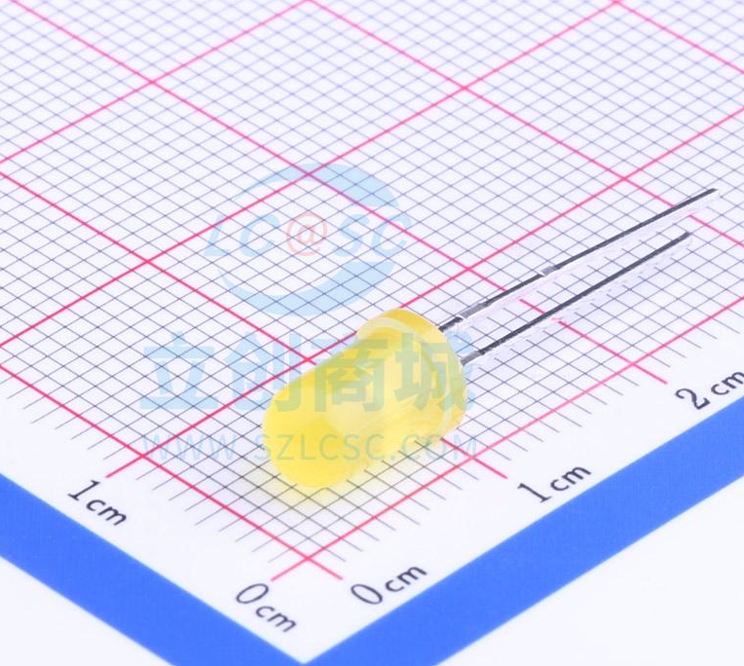
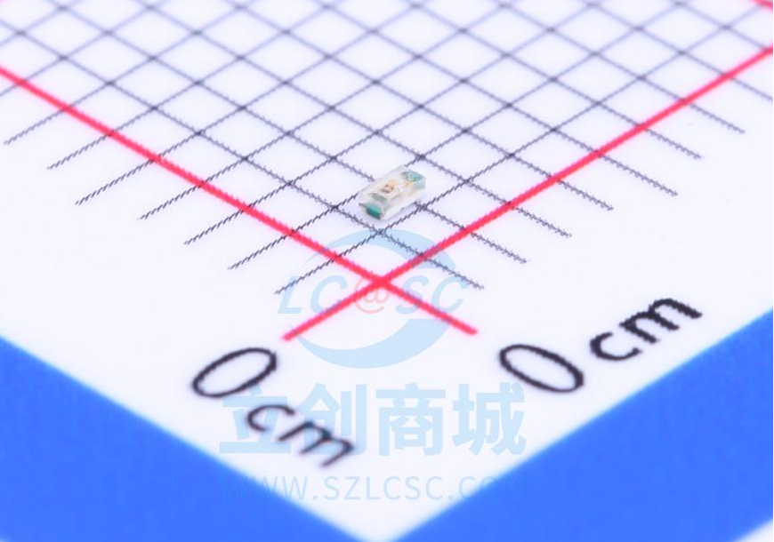
发光二极管LED

Slide 5
LED灯的压降
参考值：
直插LED | 压降范围
红色发光二极管 | 2.0-2.2V
黄色发光二极管 | 1.8-2.0V
绿色发光二极管 | 3.0-3.2V
正常发光时的额定电流约为20ma
参考值：
贴片LED | 压降范围 | 电流
红色发光二极管 | 1.82-1.88V | 5-8mA
绿色发光二极管 | 1.75-1.82V | 3-5mA
蓝色发光二极管 | 3.1-3.3V | 8-10mA

Slide 6
02
LED灯原理图

Slide 7
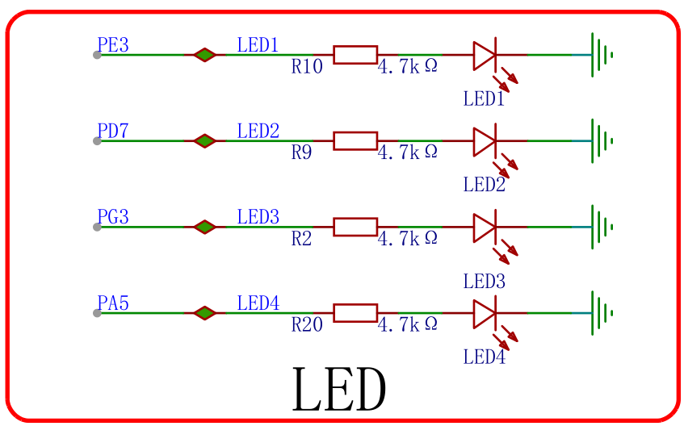
LED灯原理图

Slide 8
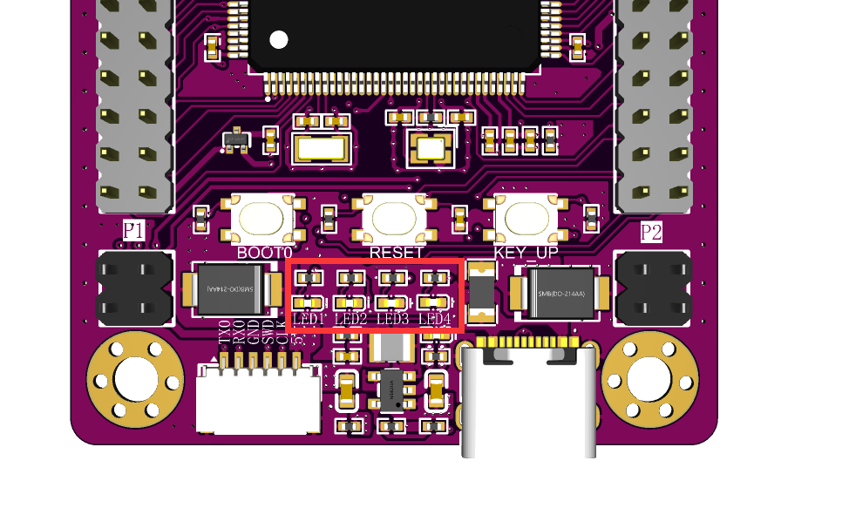
LED灯开发板分布

Slide 9
LED灯电阻计算
假如led的压降是1.8V，那使用一个led电压就是1.8V，假如我们是3.3V供电，那么电阻要分担的电压就是3.3V-1.8V = 1.5V
根据U = IR，电流取5ma，那电阻就是300R。
上面电阻是一个参考值，大家可以比这个大，不过电阻越大，这个通向LED的电流就越小，LED就越暗。大家可以更改这个电阻的值去调节LED灯的亮度。

Slide 10
03
LED灯驱动流程

Slide 11
LED灯驱动流程
通过上面的原理图可以了解到，LED灯的负极接到了电源地，LED灯的正极连接到了单片机的GPIO口上，通过LED灯的驱动原理，只需要将GPIO配置为高电平即可点亮LED灯。对应LED2就是使能PD7口输出高电平即可点亮LED2。LED1、LED3和LED4也是类似。

Slide 12
谢谢大家
Thank you for your attention
Thank you for your attention

